Slide 1

10.28周报
项目场景与方案分解

Slide 2
P
项目背景

Slide 3
项目背景
1.在水灾、飓风和地震等灾害发生后，分布式传感器网络或宏蜂窝网络等都无法最大限度地发挥作用
2.受灾后断电、基站受损、道路受损等困难情况对救灾造成极大的影响，也不利于救灾工作的进行
3.现有技术如固定翼无人机和系留式无人机的方案存在局限性
1

Slide 4
确定项目
基于旋翼无人机的5G通信
2

Slide 5
活动进度表
时间 步骤 |  | 活动时间：2022年9月—2023年4月
 |  | 9月 | 10月 | 11月 | 12月 | 1月 | 2月 | 3月 | 4月 | 5月
计划进度
实际进度
3

Slide 6
P
项目优点

Slide 7
项目优点
优点分析
灵活性高
00:00
机动性强
结构简单
造价低廉
4

Slide 8
P
方案介绍

Slide 9

方案核心
用户通过无人机与外界取得联系。具体为无人机上搭载伪基站，接收用户发来的数据之后发送到卫星上，由此来与外界取得联系。无人机机群的控制主要是通过簇头无人机与控制器之间进行通信，将获得的控制信息转发给相应的无人机，从而实现各个无人机与控制器之间的联系；为了扩大无人机的覆盖范围，我们可以在无人机下面设置一些从无人机，从无人机只负责对用户的信息进行接收并转发给主无人机，起到一个ap的作用；当某一个主无人机负载量过大时，将接受到的数据包转发给他附近的其它负载量不是很大的、较为轻松闲置的主无人机，让它们代为处理。
5

Slide 10
方案的实体
旋翼无人机
无人机搭载的伪基站
核心网
控制器
6

Slide 11
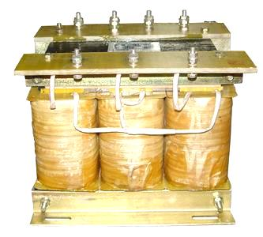
方案分解
无人机与控制器的无感知认证
无人机与控制器的无感知认证
保证控制认证的稳定性
7

Slide 12
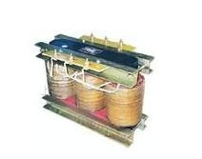
方案分解
无人机之间的组网（控制器-簇头-节点）
无人机搭载的伪基站之间的相互认证（数据传输安全）
2.无人机与无人机之间的密钥认证和组网
无人机之间的安全认证（控制）
无人机之间的秘钥管理
8

Slide 13
方案分解
用户与伪基站之间的认证
3.无人机与用户处理的海量并发接入与处理问题
大量用户信息的处理问题
无人机之间的负载均衡问题
9

Slide 14
方案分解
无人机因为故障或电量问题需要新无人机代替
4.无人机群组更新问题
如何实现用户无感知的切换
10

Slide 15
方案分解
利用从无人机扩大无人机的覆盖范围，即从无人机充当AP
5.无人机分层协作
主无人机对从无人机的控制方面发送的信息需要是密文，发送的数据包等信息可以使用明文
11

Slide 16
附加
1.无人机与核心网或者卫星之间的接入认证
2.针对救灾人员的邻近通信快速组网
12

Slide 17
D
切入点

Slide 18
切入点
STEP 1
用户和伪基站之间的认证接入
13

Slide 19
方案实施
STEP 2
无人机与控制器的无感知认证
14

Slide 20
切入点
STEP 3
主无人机之间，主无人机和次要无人机之间的协议认证
15

Slide 21
切入点
STEP 4
无人机群组间的切换时的协议认证
16

Slide 22
切入点
STEP 5
次要无人机和主要无人机之间的协议及协调的功能
17

Slide 23
C
最终效果

Slide 24
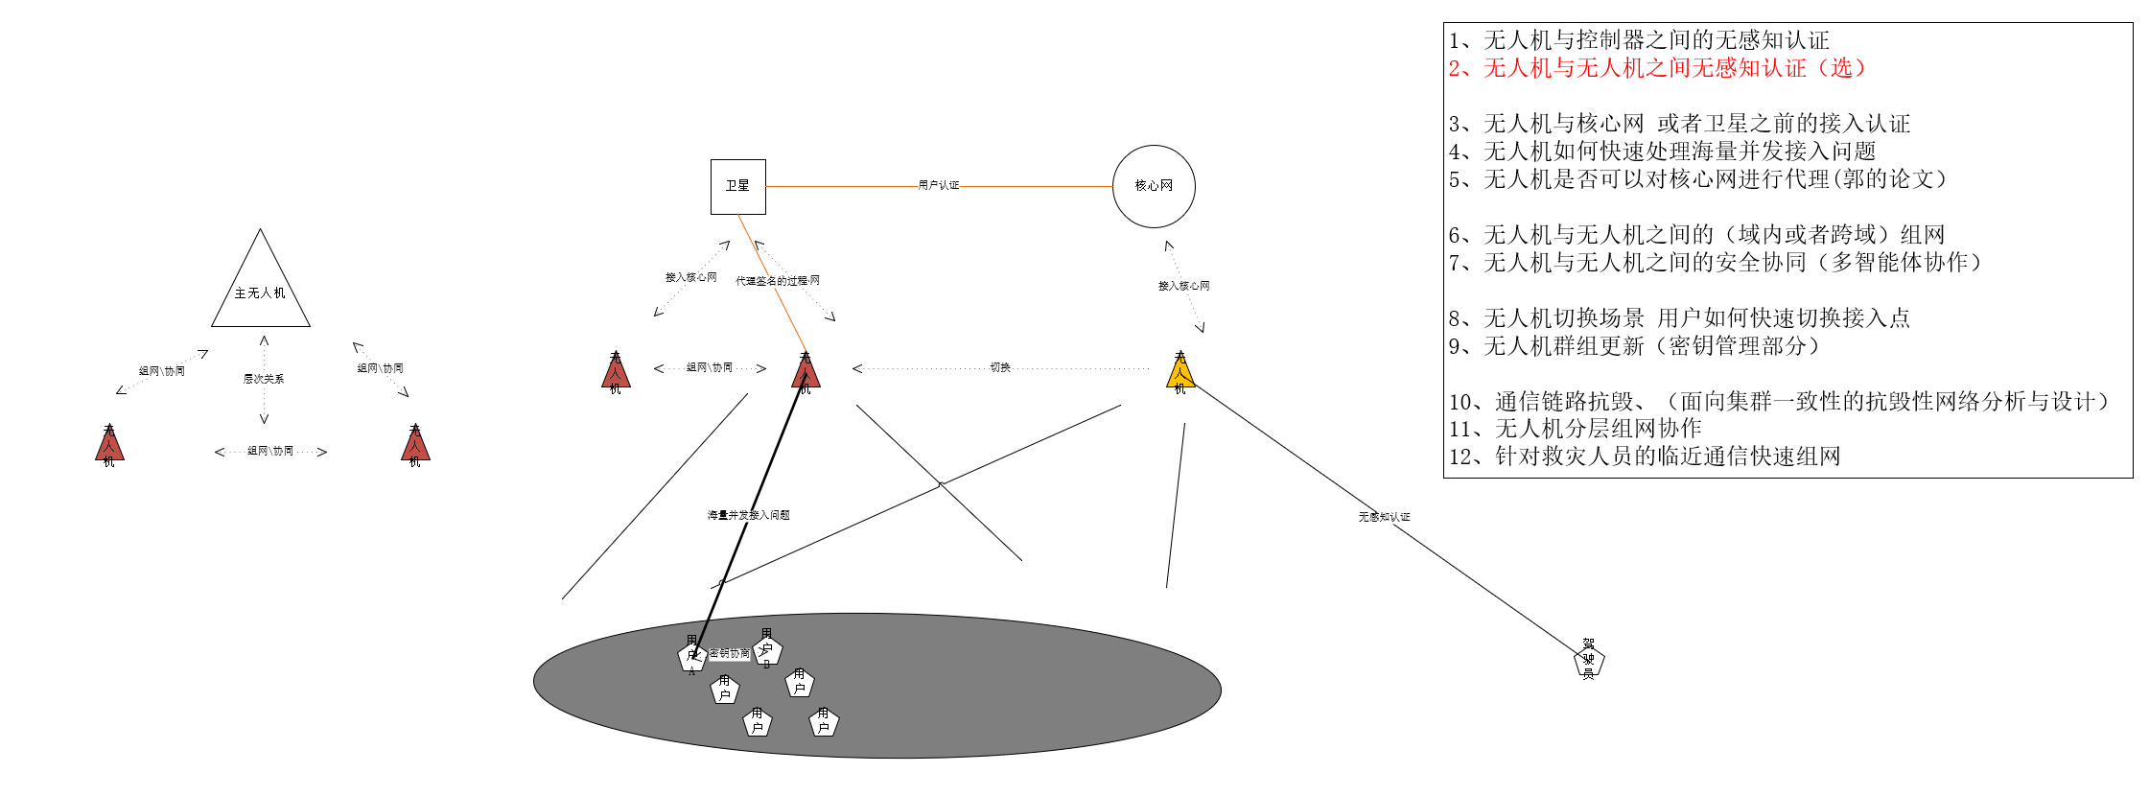
18

Slide 25
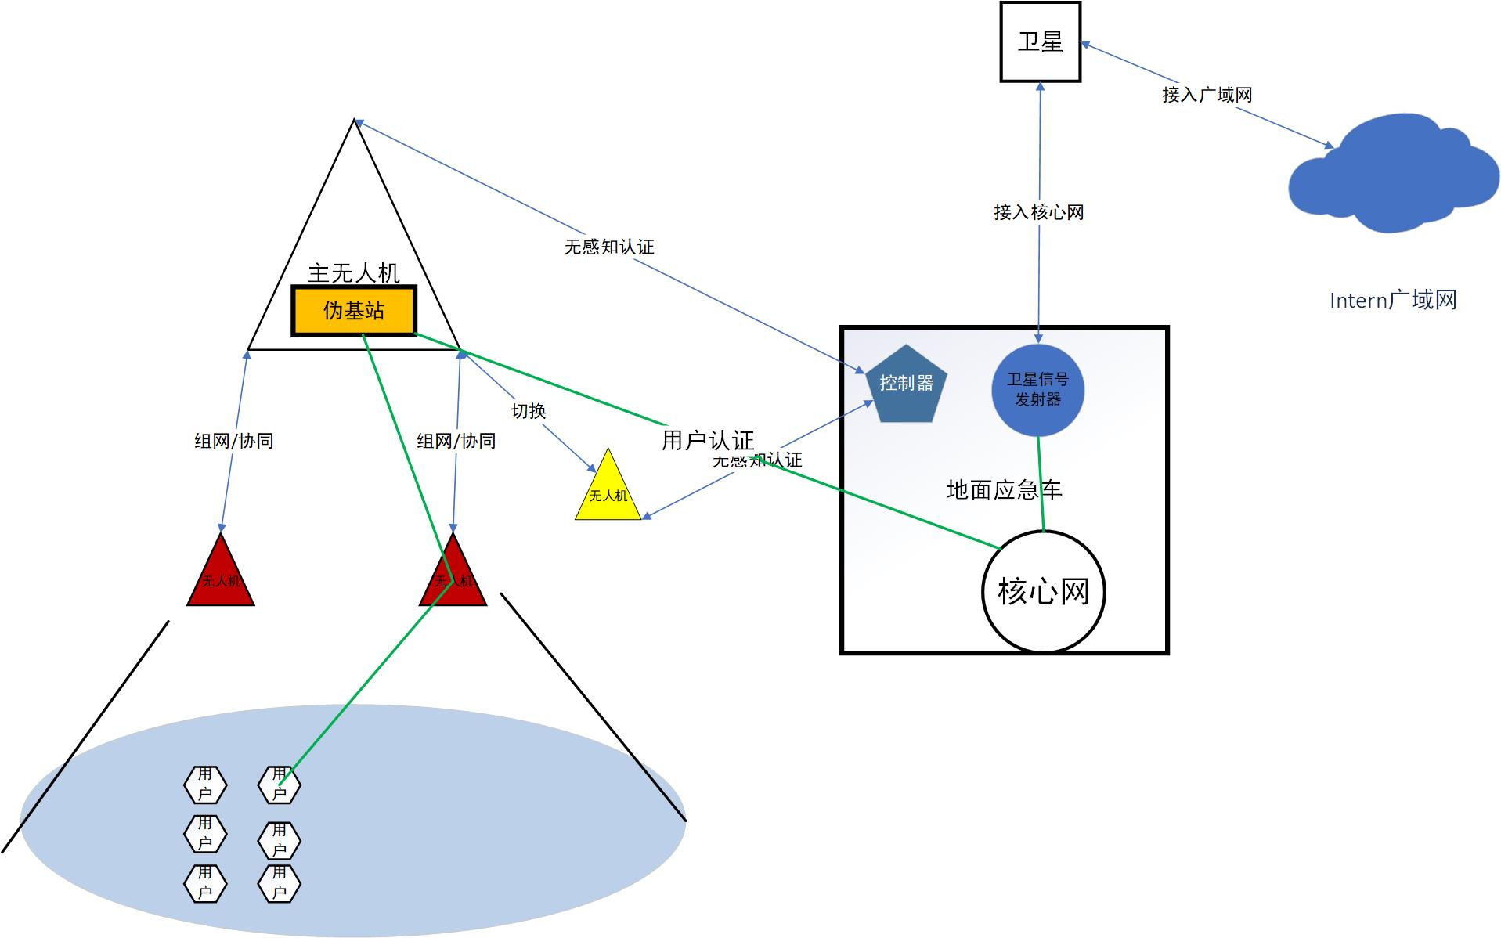
19

Slide 26
A
下一步打算

Slide 27
总结、打算
下一个课题：
海量用户和伪基站之间的认证接入
20

Slide 28
项目场景与方案分解
谢谢聆听
Thank you

